Slide 1
Деликтное право Франции: общая характеристика.
Выполнила студентка Уалион Анна группы ЮЮГ – 351

Slide 2
Французское право различает личную деликтную ответственность причинителя вреда (du fait personnel), ответственность за вред, причиненный вещами (du fait des choses), а также ответственность за вред, причиненный чужими действиями (du fait d'autrui).
1. Условиями наступления личной деликтной ответственности причинителя считаются вина (la faute), наличие вреда (le dommage), а также причинная связь между виновным поведением причинителя и вредом (un lien de caisalite).
Деликтная ответственность наступает при наличии вины причинителя вреда, бремя доказывания которой (onus probandi) лежит по общему правилу на потерпевшем. В некоторых случаях закон допускает презумпцию вины - родители, например, предполагаются виновными в причинении вреда находящимися под их надзором несовершеннолетними детьми (ст. 1384 ФГК, responsabilite de gardien).

Slide 3
В ФГК определение вины отсутствует: положения ст. 1382 и следующих указывает лишь на то, что вина может проявляться в виде умысла (la faute delictuelle) или неосторожности либо небрежности (la faute quasi delictuelle). Французские правоведы оперируют представлением о вине как об отклонении от надлежащего поведения (la faute est l'erreur ou la defaillance de conduite). Судебная практика выработала подходы, позволяющие признавать виновным:
1) поведение, нарушающее императивную норму закона;
2) поведение, не нарушающее никакой нормы, но отступающее от поведения разумного добросовестного человека, занимающего такое же общественное положение, как и причинитель вреда (неосторожность или небрежность);
3) поведение, остающееся в правомерных пределах, но причиняющее вред другому (злоупотребление правом).

Slide 4
Взгляд на вину, таким образом, сводится к тому, что она усматривается во всяком отклонении от надлежащего поведения, без всякого акцента на психологические мотивы такого поведения. Действие признается виновным или невиновным в зависимости от того, отвечает оно критериям деликтного или квазиделиктного поведения или нет. Понятие виновного действия или поведения в гражданском праве отличается от аналогичного понятия в уголовном праве: с точки зрения гражданского права виновным может признаваться не только положительное действие (un acte positif), но и бездействие.
Важно подчеркнуть, однако, что наличие или отсутствие умысла в поведении причинителя вреда не отражается на его последствиях - и умысел (собственно деликт), и небрежность (квазиделикт) причинителя одинаково обязывают его к полному возмещению причиненного им вреда (ст. 1383 ФГК).
Право на возмещение не может возникнуть без наступления вреда, вызванного поведением причинителя. Вред понимается французскими правоведами как нарушение законного интереса (la lesion d'un interet legitime).

Slide 5
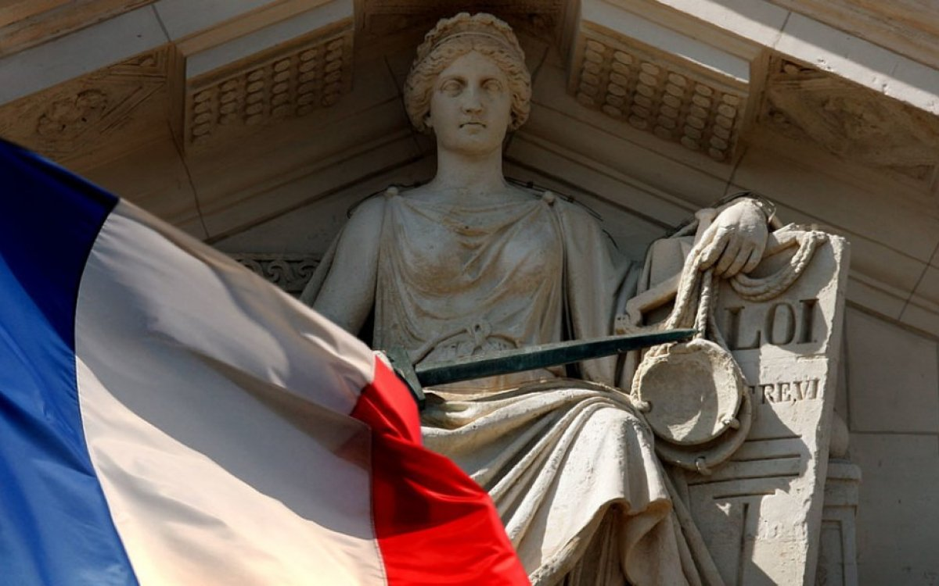
Современная судебная практика Франции придерживается лишь одной из них - теории адекватной причины.
Освобождение причинителя от ответственности. Значение причинно-следственной связи в качестве необходимого условия возникновения деликтной ответственности трудно переоценить, так как именно этот фактор позволяет определять случаи, когда причинитель освобождается от ответственности.

Slide 6
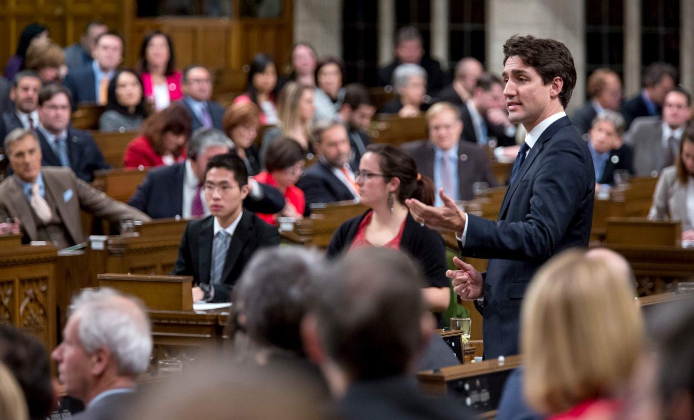
Основаниями освобождения служат непреодолимая сила (la force majeure), виновное поведение третьего лица (le fait d'un tiers), вина потерпевшего (la faute de la victime).
Непреодолимой силой признается событие, которого причинитель вреда не мог ни предвидеть, ни предотвратить. Виновное поведение третьего лица освобождает причинителя от ответственности лишь в том случае, когда он докажет, что единственной причиной не поддававшегося ни предвидению, ни предотвращению вреда послужили действия третьего лица. В этом случае обязанность возмещения будет возложена на третье лицо; в противном случае причинитель и третье лицо отвечают перед потерпевшим солидарно.

Slide 7
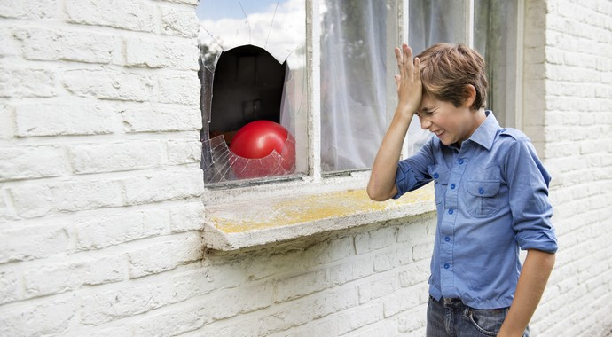
2. Ответственность за вред, причиненный вещью, наступает в случаях, предусмотренных в ст. 1385 ФГК (вред, причиненный животными), в ст. 1386 (вред, вызванный строениями), а также в ч. 1 ст. 1384 (вред, вызванный неодушевленными предметами).
Общий подход к определениям ответственных за вред, причиненный вещами, выражен в ст. 1385 ФГК: отвечает тот, под надзором которого она находится (c'est le gardien qui est responsible). Такой подход опирается на презумпцию ненадлежащего надзора как на основание деликтной ответственности (une garde de la chose). Считается, что надзор должен осуществлять тот, кто пользуется вещью либо управляет ею или контролирует ее использование. В отношении собственников действует презумпция надзора до тех пор, пока не доказано обратное.

Slide 8
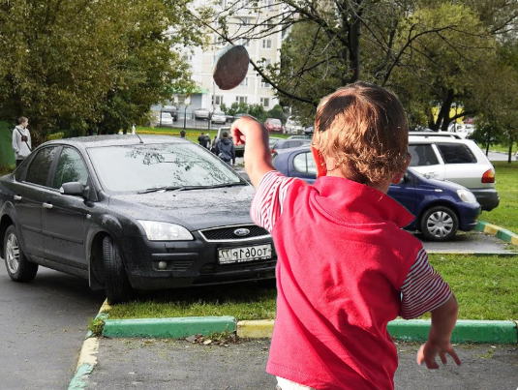
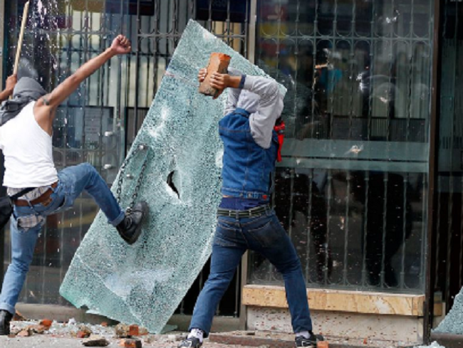
3. Ответственность за вред, причиненный чужими действиями. Лицами, отвечающими за причиненный чужими действиями вред, ст. 1384 ФГК называет родителей несовершеннолетних детей (les parents), учителей и ремесленников, имеющих поднадзорных им учеников (les instituteurs et les artisans), комитентов, в случае причинения вреда лицами, на которых они возложили исполнение поручения (les commettants).

Slide 9
4. Порядок компенсации вреда от дорожно-транспортных происшествий. Законом от 5 июля 1985 г. во Франции был закреплен порядок регулирования, отличающийся от традиционных подходов к деликтной ответственности. Этот порядок основан не на принципе ответственности, а на принципе возмещения (le regime d'indemnisation des accidents de la circulations). Он означает, что в случае дорожно-транспортного происшествия обязанность возмещения понесенного пострадавшим вреда возникает у причинителя независимо от вины.

Slide 10
Положения Закона подлежат применению при одновременном наличии следующих условий:
1) дорожно-транспортное происшествие случилось неожиданно, т.е. вред не был спровоцирован кем-либо;
2) оно случилось в процессе движения по дороге, используемой для открытого транспортного сообщения;
3) происшествие затронуло автомобильные транспортные средства;
4) установлена причинно-следственная связь между происшествием и использованием автомобиля (например, факт нарушения правил дорожного движения).

Slide 11
Обязанность возмещения вреда может быть возложена на обоих участников дорожно-транспортного происшествия, если оно причинно обусловлено поведением каждого из них. Однако ни обстоятельства непреодолимой силы, ни вина третьего лица не служат по общему правилу основанием для освобождения от обязанности возместить вред, как это имеет место при обычном порядке возложения деликтной ответственности.

Slide 12
Спасибо за просмотр

